Slide 1
«Не только над лягушкой, но и над крошечной инфузорией склоняются поколения людей и не могут открыть всех её тайн».
«…Лягушка-это гораздо больше, чем лягушка…»
Жан Ростан

Slide 2
Лягушка и электричество.
В 1780 году Луиджи Гальвани, препарируя лягушку, обратил внимание, что мышцы её лапки сокращаются, когда к ним прикасается скальпель.
Сокращались они, если к ним прикасались проводами из разных металлов- латуни и железа.
Гальвани сделал ошибочный вывод, что лапки лягушки создают электричество и что они образуются в мышцах животных.
Алессандро Вольта доказал, что лапки лягушки не содержат электричества, а опыт Гальвани объясняется контактам лапок с двумя разными металлами.
В 1779 году Вольта изготовил первую электрическую батарею, названную в честь Галовани. В ней возникал постоянный ток.

Slide 3
Не «для», а «вопреки»!
Земноводные, или амфибии, произошли, по-видимому, от кистеперых рыб примерно 350 млн. лет назад.
Умение передвигаться по суше, примитивные лёгкие и довольно крупные яйца при определённых обстоятельствах давали амфибиям преимущества перед их полностью подводными соседями.
Предполагается, что предки земноводных приобрели это свойства не для «бегства» из водной среды, а для передвижения из одного водоёма в другой во время засух.

Slide 4
Условия жизни в водной среде и на суше.
Характеристика среды обитания | Вода | Суша
Плотность при температуре 20 ºС | Высокая (примерно 1000 кг/м³) | Невысокая (примерно 1,225 кг/м³)
Доступность кислорода | Количество растворённого кислорода в воде относительно невелико и может меняться в зависимости от внешних условий | Кислород – составная часть воздуха, его количество постоянно, а доступность не ограничена
Вес тела в среде | Вес тела зависит от силы тяжести и архимедовой силы | Вес тела определяется силой тяжести
Испарение с поверхности тела | Испарение нет, избыток влаги | Существенное, особенно при высокой температуры
Температурный режим (колебания температуры) | В ограниченных пределах | Существенные как в течении суток, так и в разное сезоны года
Прозрачность среды (видимость) | Небольшая | Большая

Slide 5
Скелет
Вес тела на суше увеличивается ( архимедова сила исчезла) и компенсируется с силой реакции опоры четырёх парных конечностей.
Сильно окостеневающие позвоночный столб делается менее гибким и более прочным.
Парные конечности имеют внутренний скелет и построены по типу системы рычагов, соединённых шарнирными суставами.
Суставы позволяют распределить вес тела между опорными точками.

Slide 6
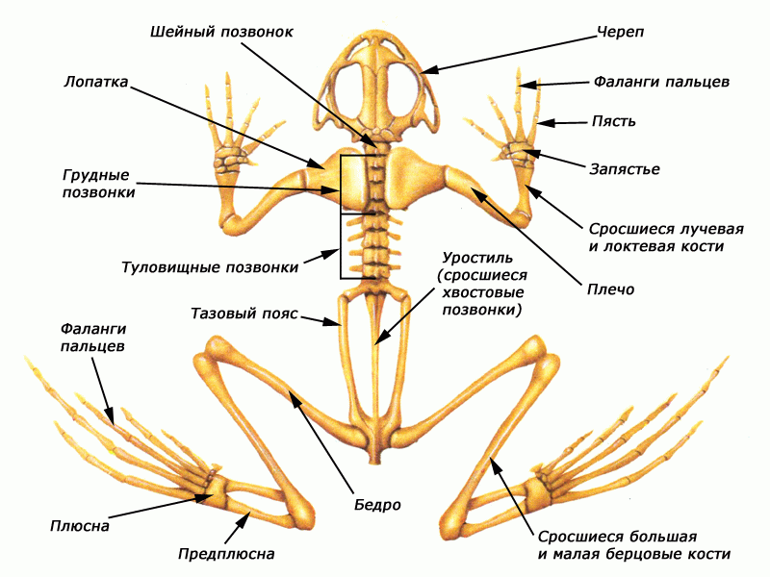
Скелет

Slide 7
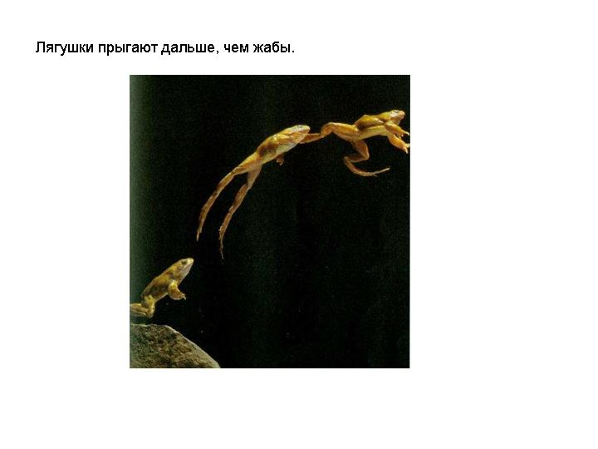
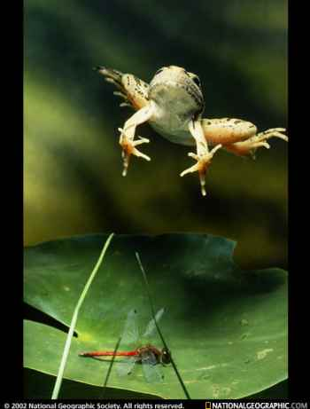
Движение
Предполагают, что мощные задние конечности развились в результате приспособления к плаванию и лишь позднее были использованы для прыжков на суше.
У безвестных сила тяги связана с работой задних конечностей с перепонками между пальцами, помогающими отталкиваться от воды.
Слизь, выполняющая роль смазки, уменьшает силу трения в водной среде.

Slide 8
Покровы тела
Кожа голая, насыщена капиллярами, богата многоклеточными железами.
Выделяемая слизь, тонким слоем покрывает всё тело, увлажняя кожу и предохраняя её от высыхания.
Это обеспечивает участие кожи в газообмене путём диффузии.

Slide 9
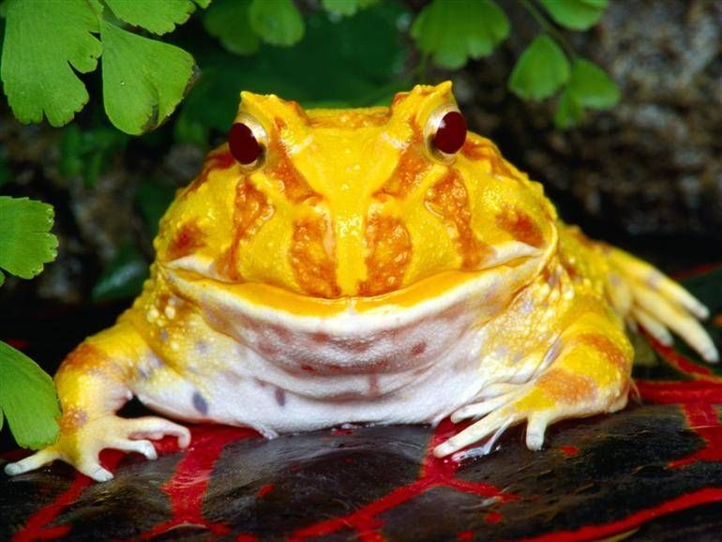
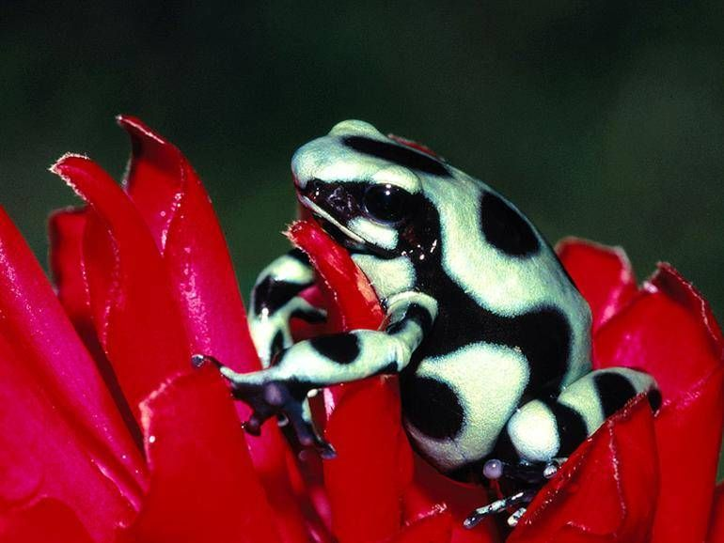
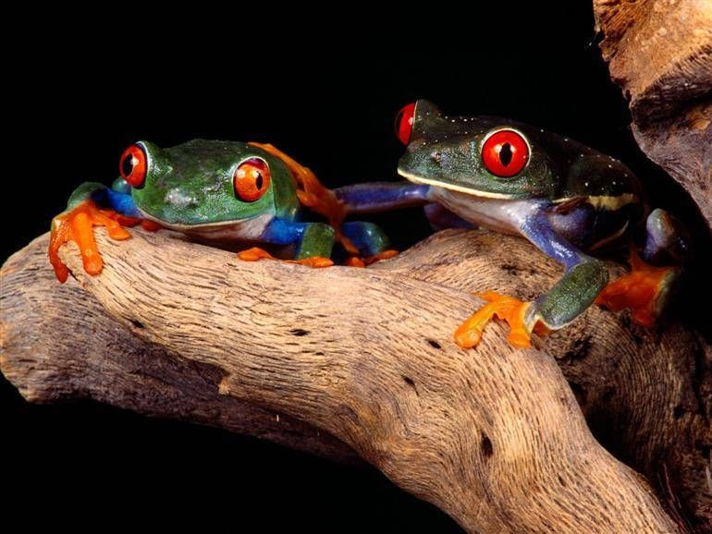
Окраска тела
В коже расположены пигментные клетки, которые обеспечивают вид специфичность окраски.
Функции: маскировки (покровительственная); предупреждения и отпугивания у видов, имеющих ядовитые ( яркие, цветные пятна на коже)

Slide 10
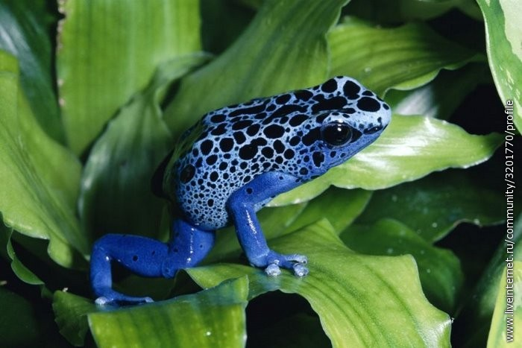
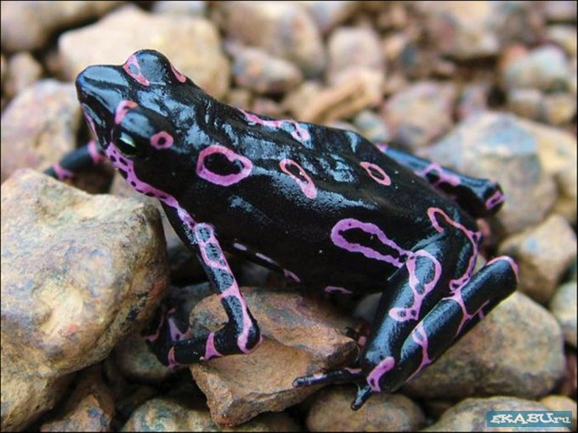
Предостерегающая окраска

Slide 11
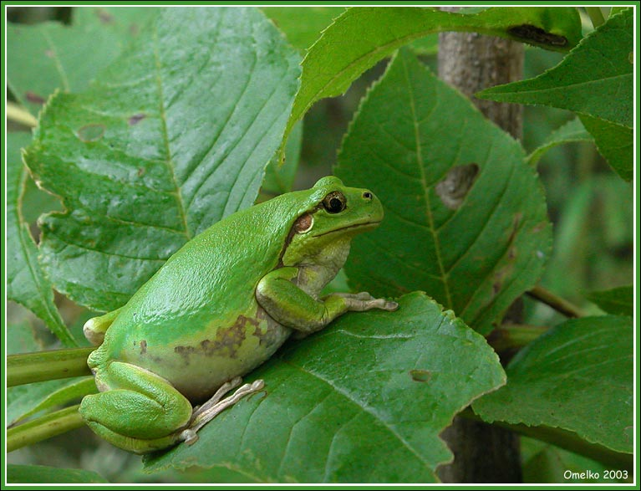
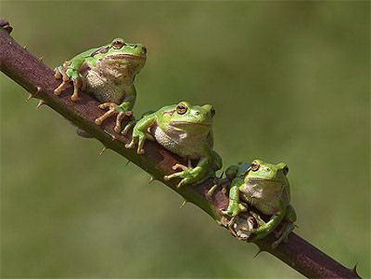
Квакши
Оказывается, кожа этих лягушек состоит слоёв, и в каждом слое клетки определённого цвета.
Клетки эти имеют свойство сжиматься или растягивается, а красящее вещество сокращаться или занимать всю клетку.
Так или иначе, все квакши могут менять окраску в зависимости от фона, на котором находятся.

Slide 12
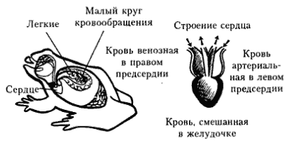
Дыхание
Вследствие редукции рёбер лёгкие наполняются посредством заглатывания воздуха по принципу нагнетательного насоса.
Роль насоса выполняет ротоглоточная полость.
Через внутреннее влажные стенки лёгких и стенки кровеносных сосудов О2 растворяется и диффундирует кровь.

Slide 13

Орган слуха
Появляется новый орган – среднее ухо, закрытое барабанной перепонкой и специальными косточками (стремечко) для передачи и усиления возникающих колебаний.
Евстахиева труба соединяет полость среднего уха с ротовой полостью, выравнивает давление и предотвращает разрыв барабанной перепонки при сильных звуках.

Slide 14
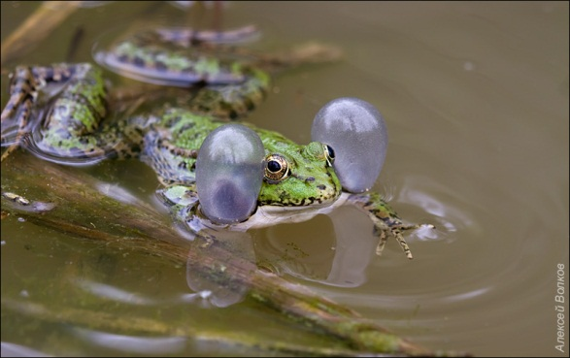
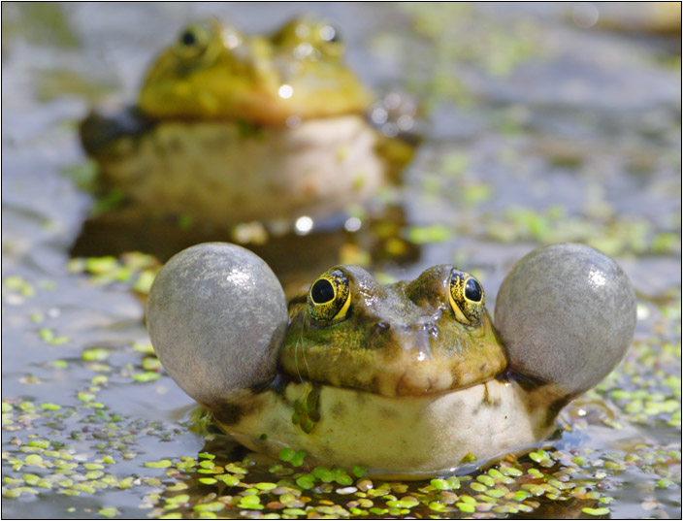
Резонаторы
На стенках гортанно – трахейной камеры имеются голосовые связки, вибрация, вибрация которых в токе воздуха производит крик.
Около уголков рта, под горлом расположены резонаторы, или голосовые мешки, которые при квакании надуваются пузырями, усиливая звуки.

Slide 15
Звуковые явления
Бесхвостые амфибии различают звук частотой от 30 до 15000 Гц.
Звуковые сигналы преимущественно обслуживают размножение: помогают встрече самцов с самками и различают чужих видов.
Некоторые звуки служат сигналом опасности.

Slide 16
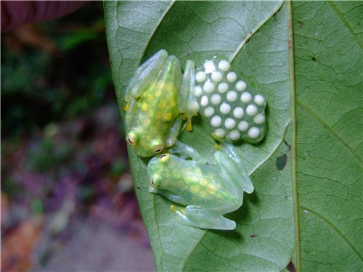
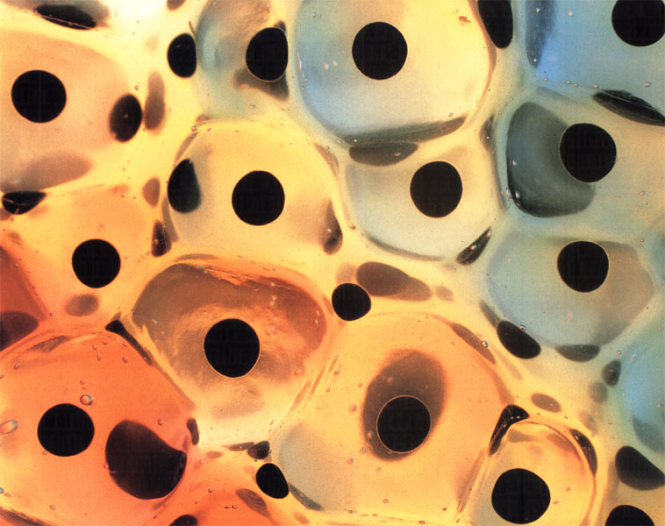
Дыхание икринок.
Каждая икринка окружена сильно разбухающей в воде слизистой оболочкой.
Полупрозрачный сферические оболочки выполняют роль собирательных линз, концентрируя световые лучи.
Поэтому в солнечную погоду температура внутри комка икринками может быть на 5-7 ºС выше температура воздуха и воды.

Slide 17
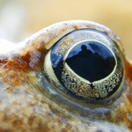
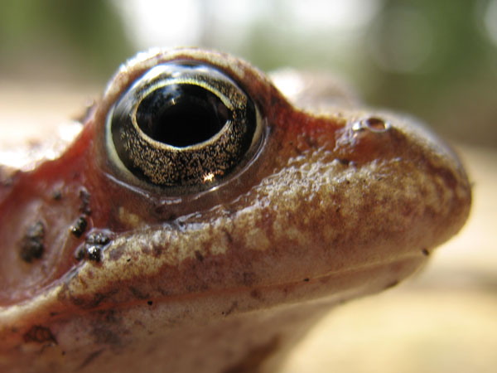
Зрение
У наземных амфибий хрусталик имеет форме двояковыпуклой линзы.
Это связано с тем, что свет на границе воздуха и глазах преломляется сильнее, чем на границе воды и глаза.
Имеются подвижные веки и слёзные железы, которые служат для отчистки роговицы от пыли и её смачивания.

Slide 18
Световое явление
Глаза лягушки действует в высшей степени избирательно. Он фиксирует только форму и движение предметов.
Земноводные хватают муху, если та находится достаточно близко. Но если муха далеко, лягушка не обращает на неё внимания.
Учёные создали устройство – электронную модель лягушачьего глаза, - которое позволяет вовремя обнаруживать самолёты и ракеты, и предотвращать их столкновения.

Slide 19
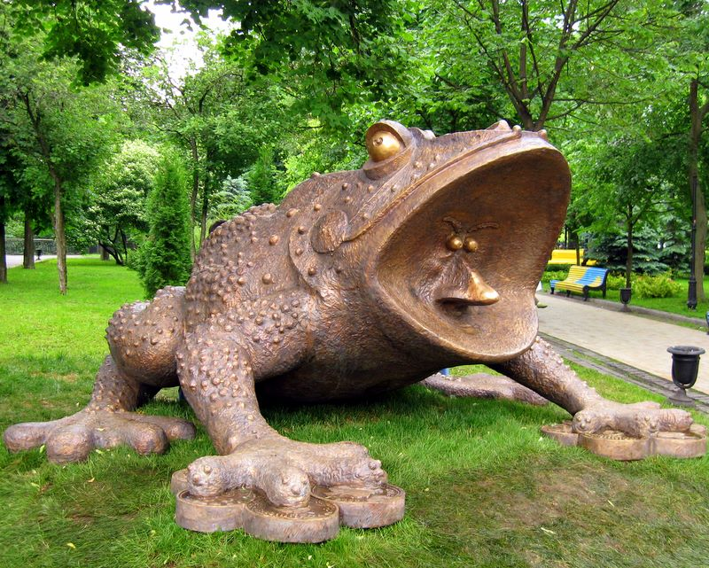
Лягушкам установили памятник в Париже и в Киеве

Slide 20
Литература
Биология. Пособие для поступающих в вузы.
Соседи по планете. Земноводные и пресмыкающиеся.
История открытий. Энциклопедия.
Зоология. Школьный атлас .
Энциклопедия «Физика вокруг нас.»

